Slide 1


Инструменти за изчертаване и рисуване със свободна ръка
ToDo
Проект "Отворено учебно съдържание по програмиране и ИТ", СофтУни Фондация
Компютърно моделиране и ИТ
https://github.com/BG-IT-Edu
5 клас

Slide 2

Съдържание
͏Рисуване на изображение
Изчертаване на:
Права линия
Крива линия
Фигури
͏Избор на изображение
2
Notes:
2

Slide 3

Рисуване на изображение
Основни инструменти

Slide 4

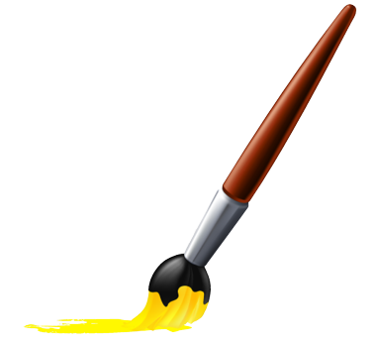
Инструменти за рисуване
Основните инструменти за рисуване:
͏Pencil (Молив)
͏Brushes (Четки)
При влачене с натиснат ляв бутон на мишката рисувате с Color 1, а при натиснат десен бутон – Color 2
Основна характеристика на инструментите за рисуване е дебелина на линията
Избира се бутона Size

Slide 5
Рисуване с молив – видео

Slide 6
Рисуване с четка – видео

Slide 7
Изтриване с гума
При използването на инструмента гума, Color 2 трябва да бъде като цвета на работното поле, иначе работи като молив

Slide 8

Задача: Рисуване
Отворете файла apple.png и прерисувайте изображението на нов файл, използвайки програмата Paint. Съхранете файла с име bestApple.png.

Slide 9

Изчертаване на линии и геометрични фигури

Slide 10
Права линия

Slide 11
Изчертаване на права линия (1)
Инструментът за изчертаване на права линия се намира в панела Shapes
Изчертаването става, като държим натиснат левия бутон и влачим мишката и пускаме бутона на желаното място
На линията може да бъде зададено:
Цвят
Дебелина
Очертание

Slide 12
Изчертаване на права линия – видео

Slide 13
Изчертаване на права линия (2)
За да изчертаем хоризонтални, вертикални или линии под 45°, трябва да бъде натиснат клавиша [Shift]

Slide 14
Крива линия

Slide 15
Изчертаване на крива линия
Инструментът за изчертаване на крива линия се намира в панела Shapes
Крива линия се чертае така, както правата
Начини за изкривяване на линията:
Двукратно натискаме извън линията и тя ще се изкриви към мястото, където сте щракнали
Щракваме еднократно от двете страни на линията и тя ще се изкриви в двете посоки
Щракване
Раздели всеки начин за изкривяване на нов слайд (заедно с клипче)

Slide 16
Какво научихме днес?
…
…
…
TODO

Slide 17
Въпроси?
Проект "Отворено учебно съдържание по програмиране и ИТ", СофтУни Фондация (лиценз CC-BY-NC-SA)
Notes:
17

Slide 18


Лиценз
Този курс (презентации, примери, демонстрационен код, упражнения, домашни, видео и други активи) представлява свободно учебно съдържание и се разпространява под свободен лиценз CC-BY-NC-SA
Проект "Отворено учебно съдържание по програмиране и ИТ" към Фондация "Софтуерен университет":
https://github.com/BG-IT-Edu
Notes:
18

